Slide 1


Добровольческая деятельность
МАОУ «Гимназия №25»

Slide 2
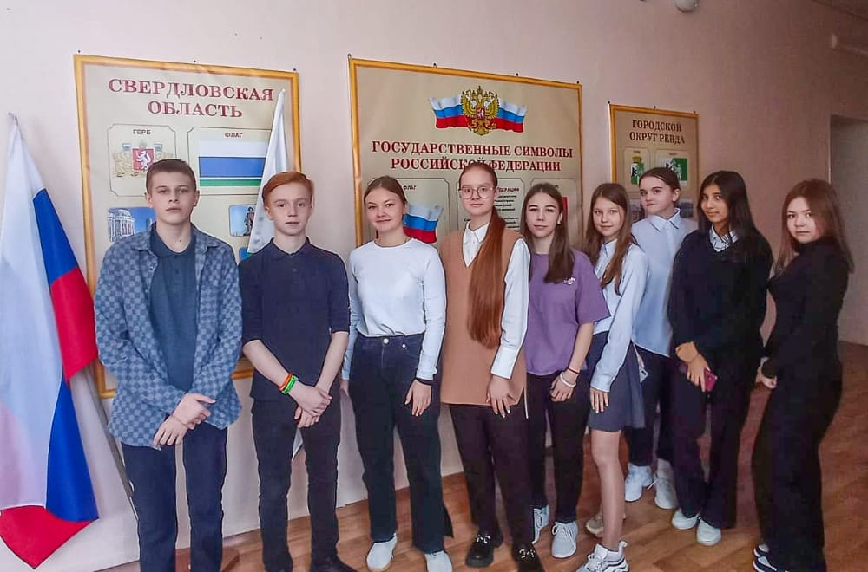
Волонтерский отряд «ДобрЫ»
На базе Гимназии создан и действует :
«Добры»- волонтеры на благо общества!
Добрые, душевные, думающие
Оригинальные, открытые, ответственные
Боевые, бескорыстные, благородные
РешительнЫе ребята!

Slide 3
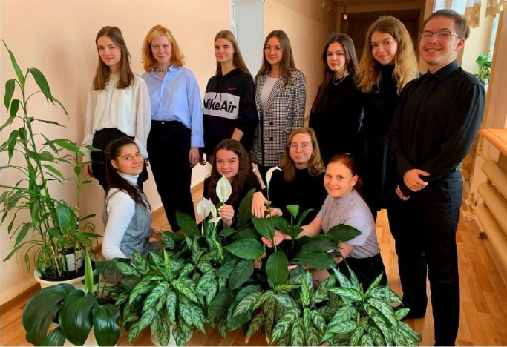
Основными направлениями волонтерской деятельности стали:
  участие в защите и охране окружающей среды, и благоустройстве территорий, реставрации памятников духовного и культурного наследия;
  участие в развитии и популяризации физической культуры и спорта, пропаганде здорового образа жизни;
  участие в мероприятиях, направленных на профилактику негативных проявлений в молодежной среде;
  профилактические мероприятия по профилактике ВИЧ-заболеваний;
  участие в создании возможностей для творческого самовыражения и раскрытия творческого потенциала каждого волонтера;
  взаимодействие с государственными органами и общественными молодежными объединениями, и организациями, заинтересованными в волонтерской деятельности.

Slide 4
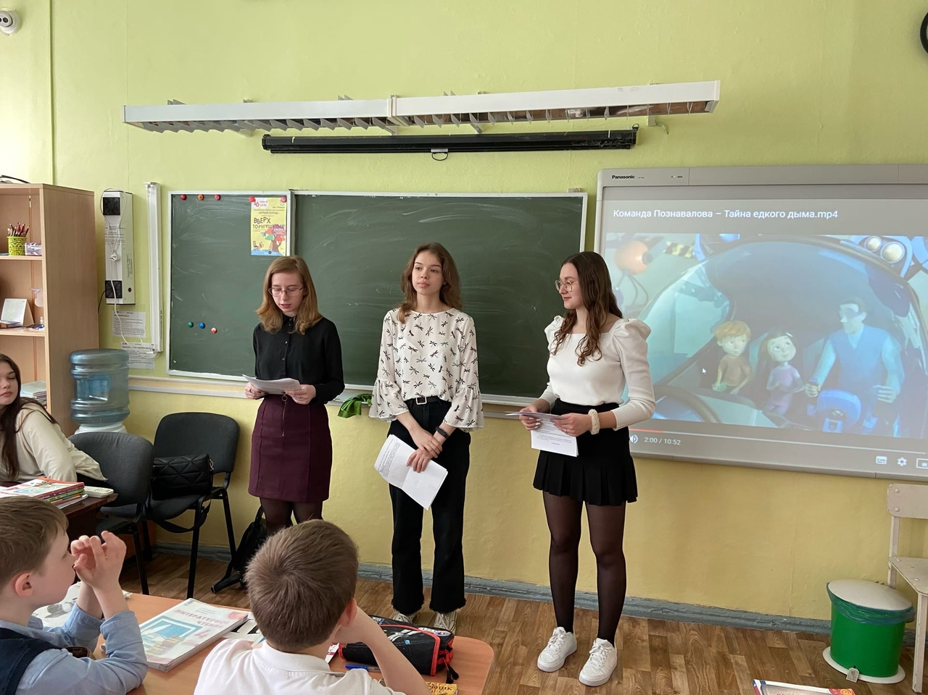
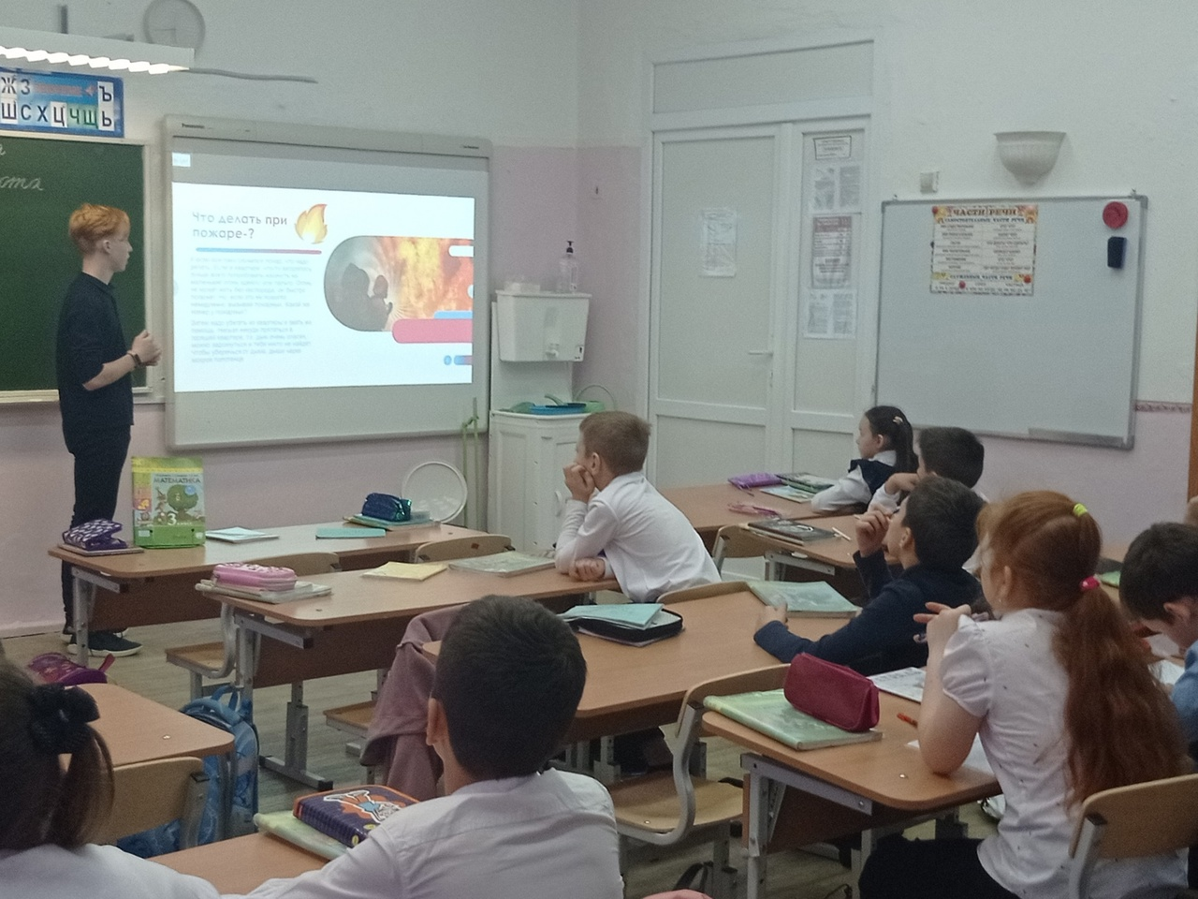
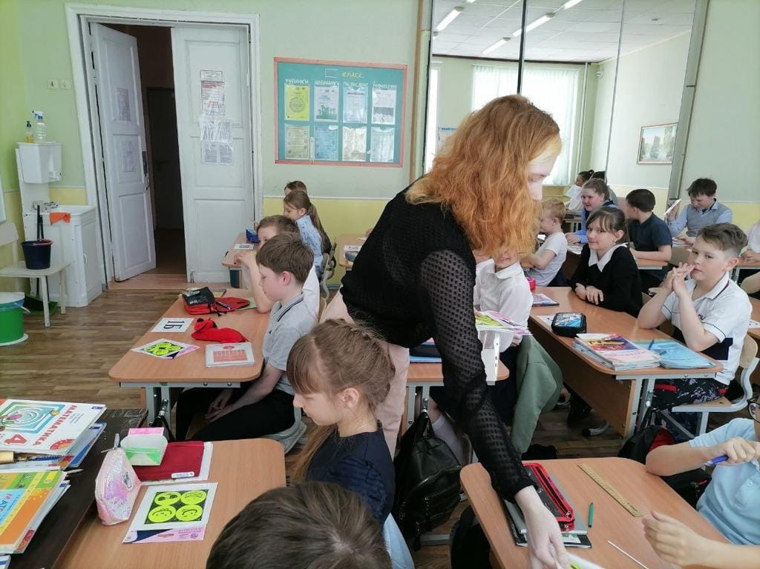
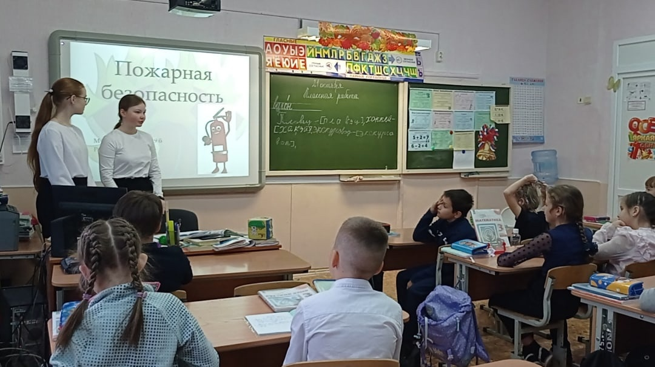
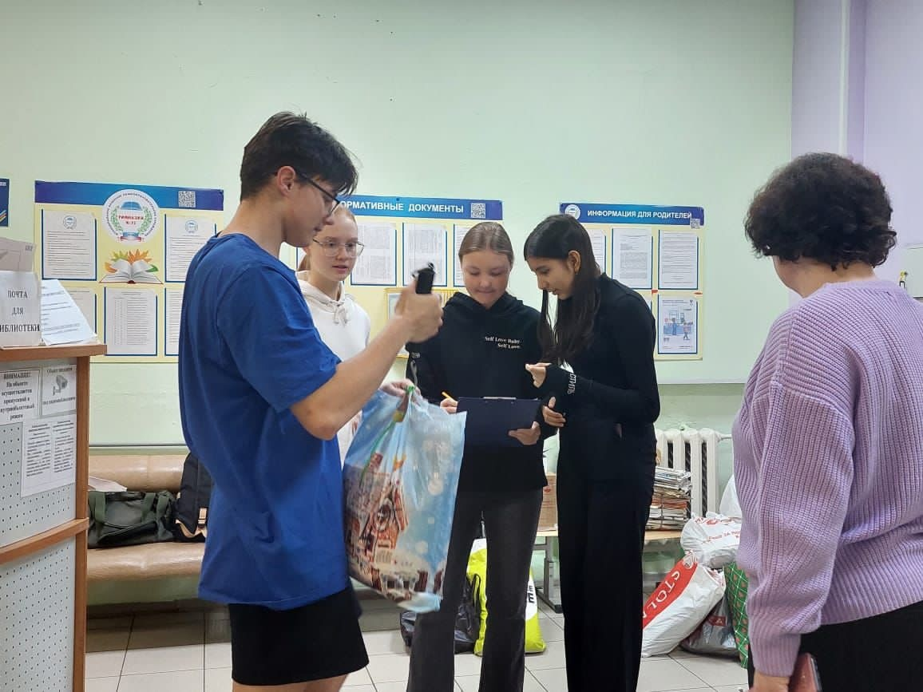
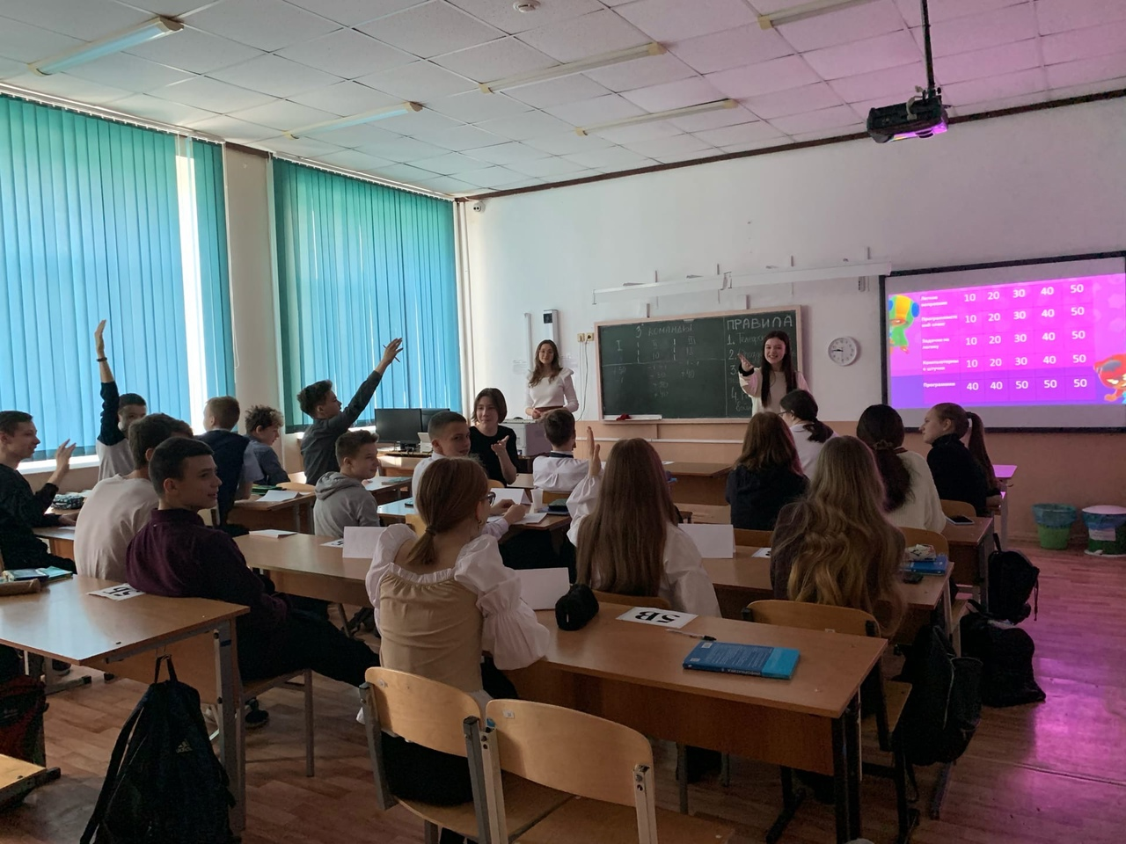
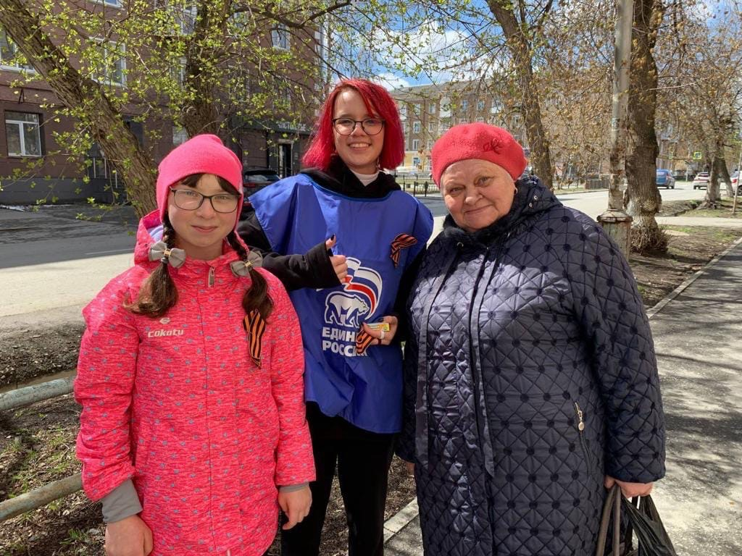
Основное направление нашей деятельности – профилактическое.
Но мы себя проявляем еще в следующих направлениях:
-Экологическое
- Спортивное
-Культурное
-Социальное волонтерство.

Slide 5
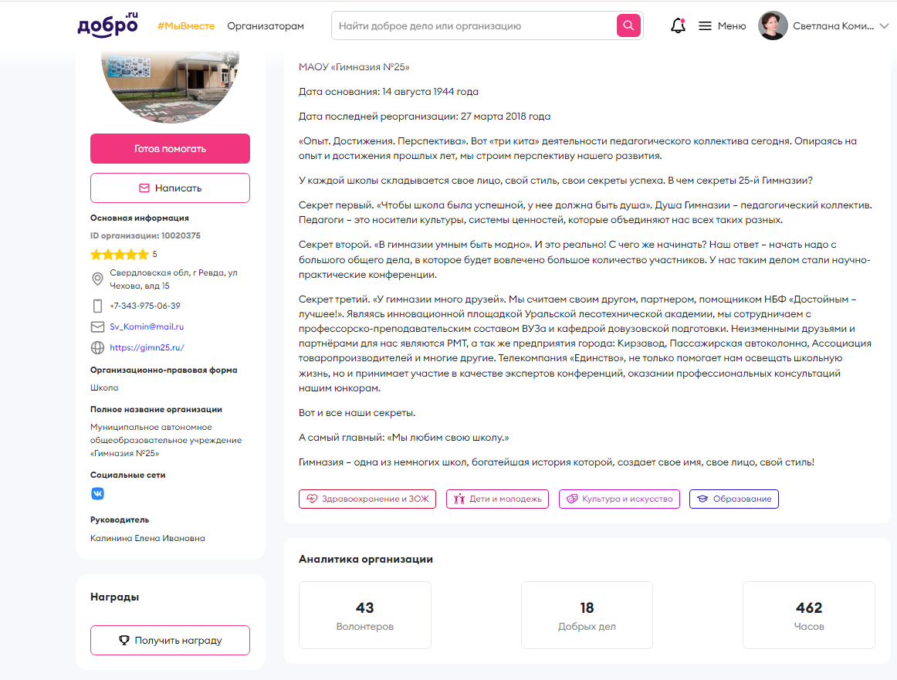
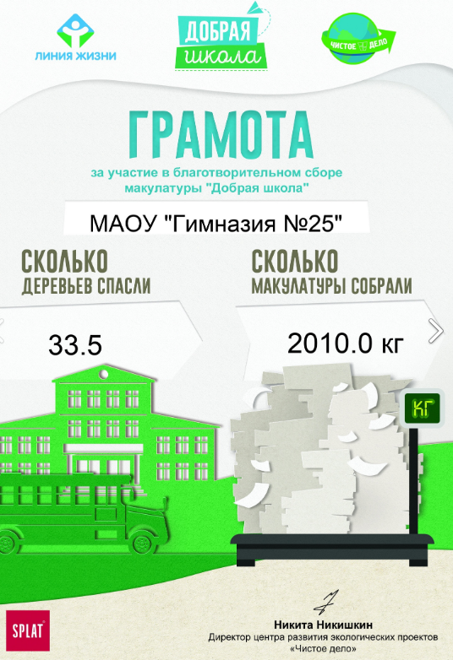
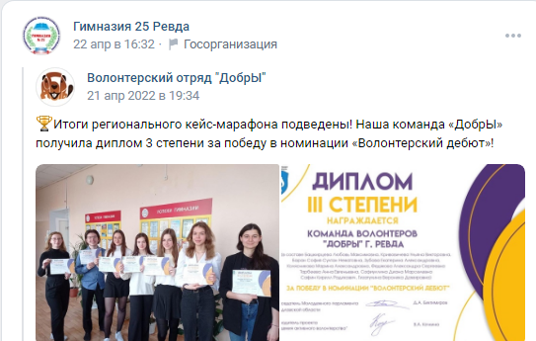
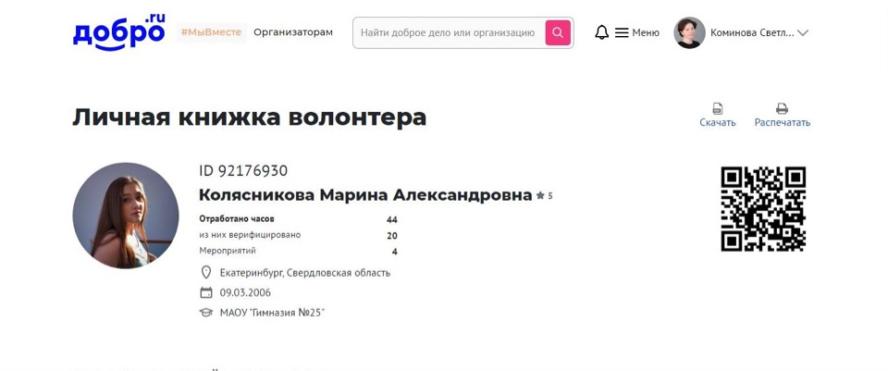
Наши достижения
Волонтерский отряд «ДобрЫ» увеличился в составе (нас уже 43 волонтера, готовых помогать);
Мы обязательные участники всех проводимых мероприятий в гимназии;
Все волонтеры зарегистрированы на Крупнейшей платформе для добрых дел «Добро.ру», у каждого есть волонтерская книжка;
Волонтерский отряд «ДобрЫ» принял участие во Всероссийском конкурсе по сборам макулатуры «Добрая школа» ; Всероссийском конкурсе «Собери макулатуру-спаси дерево»;
Волонтерский отряд «ДобрЫ» награжден дипломом за 3 место в Областном кейс-марафоне «Академия активного волонтерства» в номинации «Волонтерский дебют»;

Slide 6
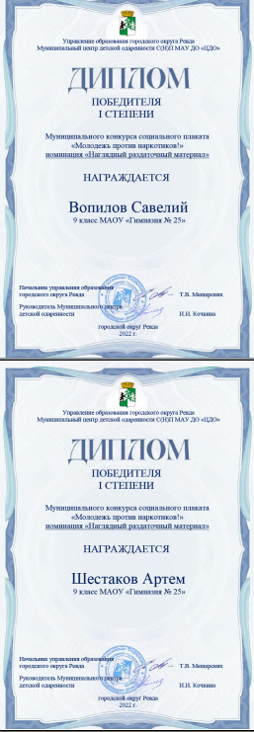
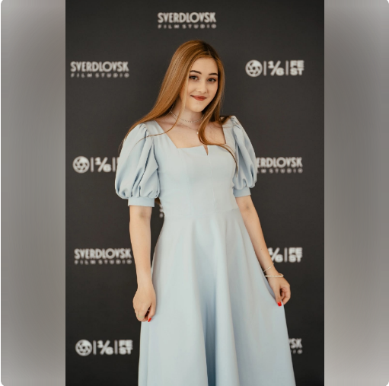
Наши достижения
Волонтерский отряд «ДобрЫ» принял участие в Муниципальном этапе Всероссийского конкурса социальной рекламы антинаркотической направленности и пропаганды здорового образа жизни «Спасём жизнь вместе!»; по итогам Муниципального конкурса социального плаката "Молодежь против наркотиков!" наши волонтеры награждены дипломом за 1 место.
Волонтер отряда Колясникова Марина с проектом «Витамин» заняла 1 место на Муниципальной научно-практической конференции обучающихся 7-11 классов «Proдвижение», а также стала победителем Муниципального этапа Всероссийского конкурса «Ученик года-2022» в направлении «Доброволец года»
Мы так же активные участники акций «Весенняя неделя добра», «10000 добрых дел в один день».

Slide 7
Спасибо за внимание!

